Slide 1

Trabalho TI2 – Sprint 2
Bruno Pena Baêta
Eric Azevedo de Oliveira
Felipe Nepomuceno Coelho

Slide 2

Visão Geral do Projeto

Slide 3

Descrição do MiniMundo

Slide 4

Jornadas

Slide 5
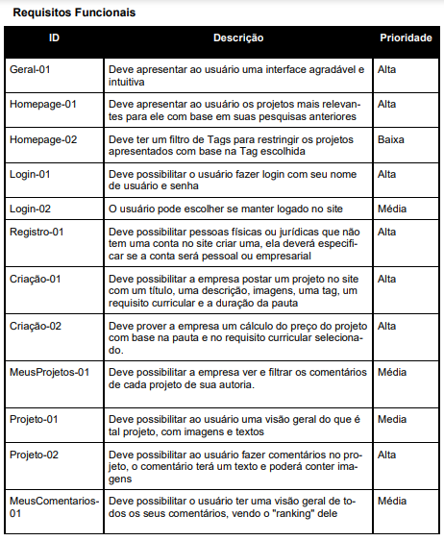
Requisitos Funcionais

Slide 6
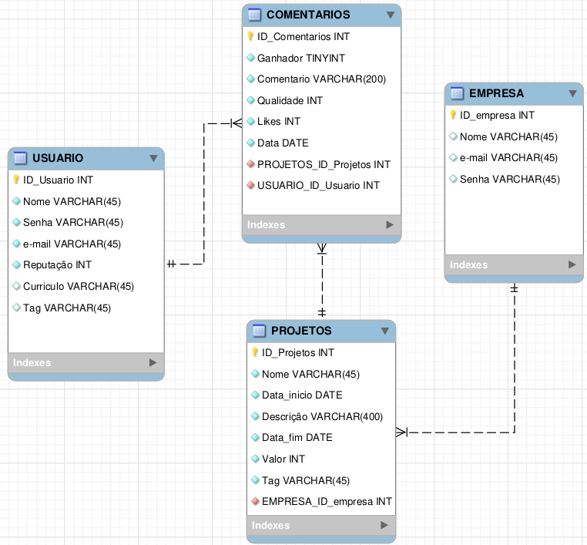

Slide 7
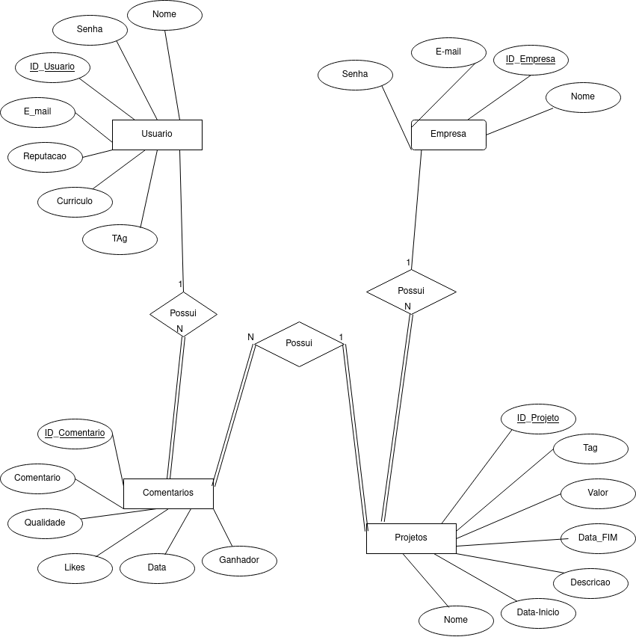

Slide 8
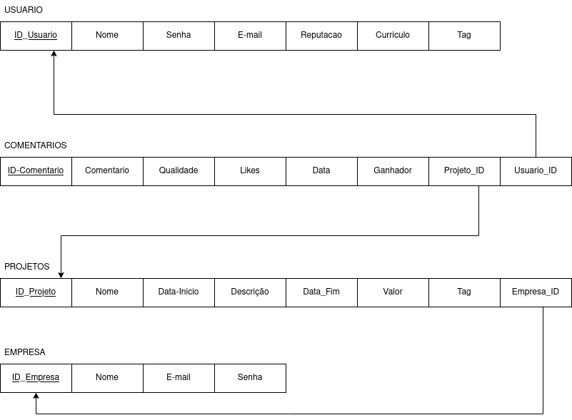

Slide 9
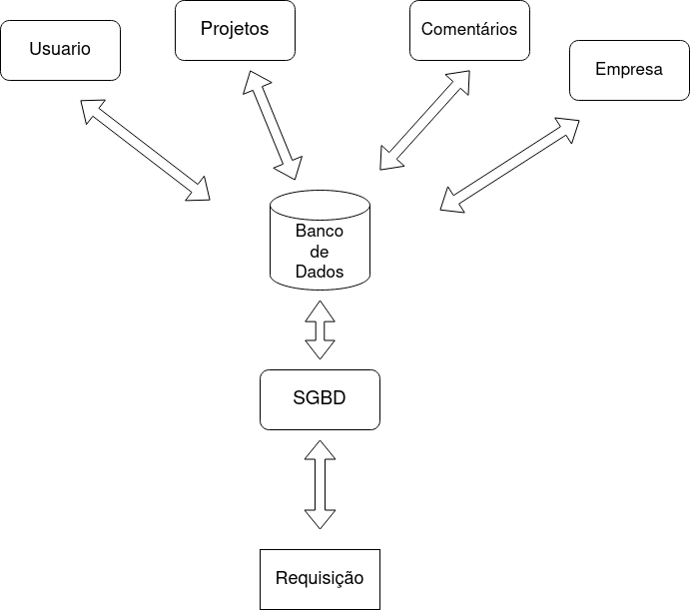

Slide 10
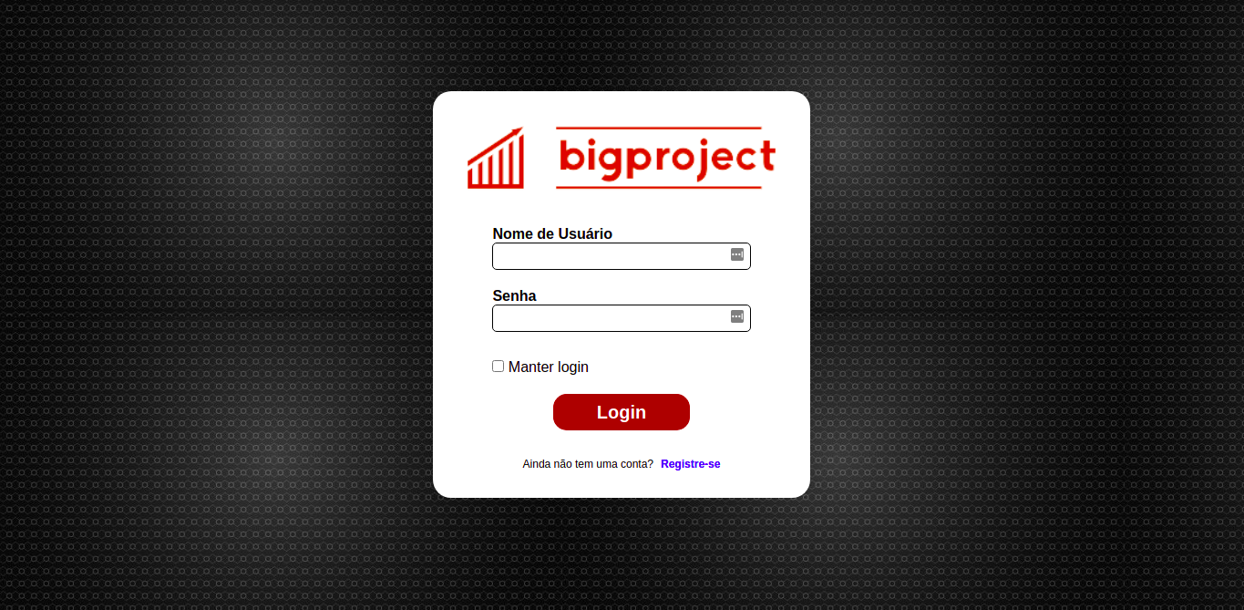
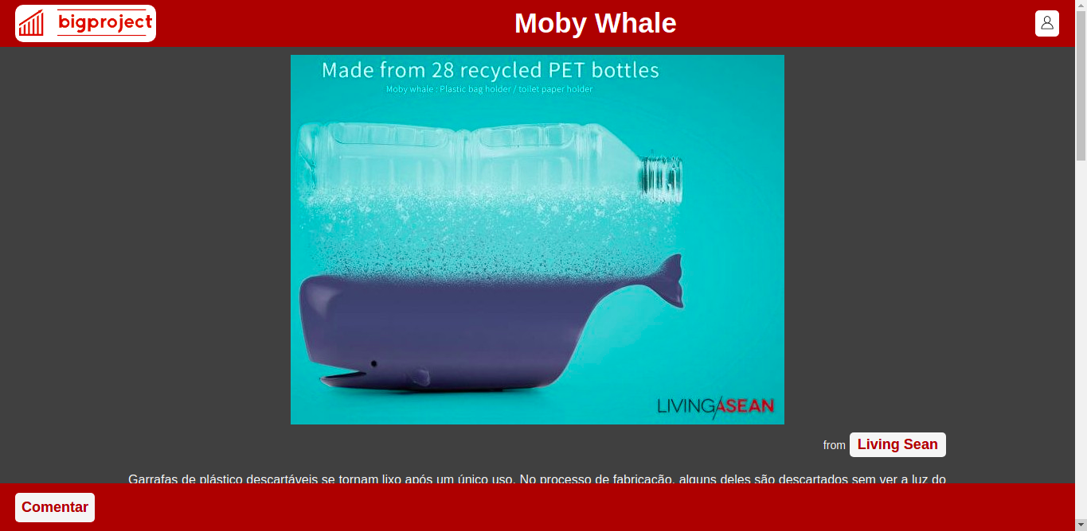
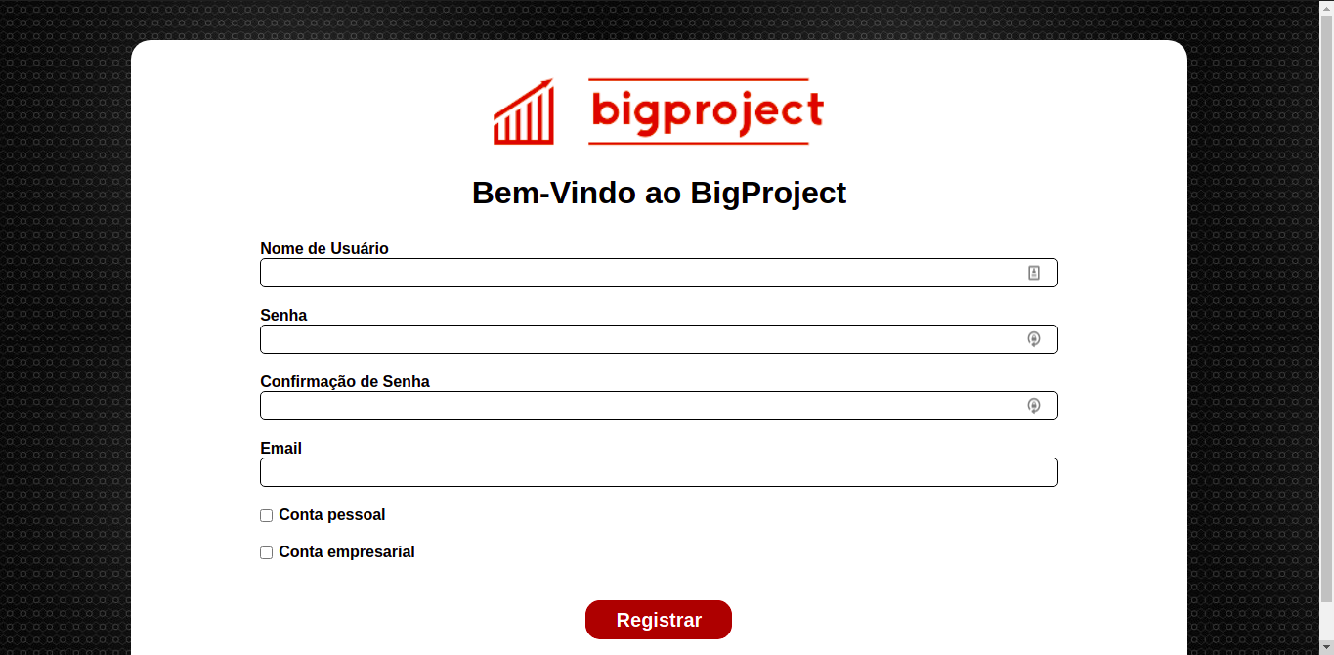
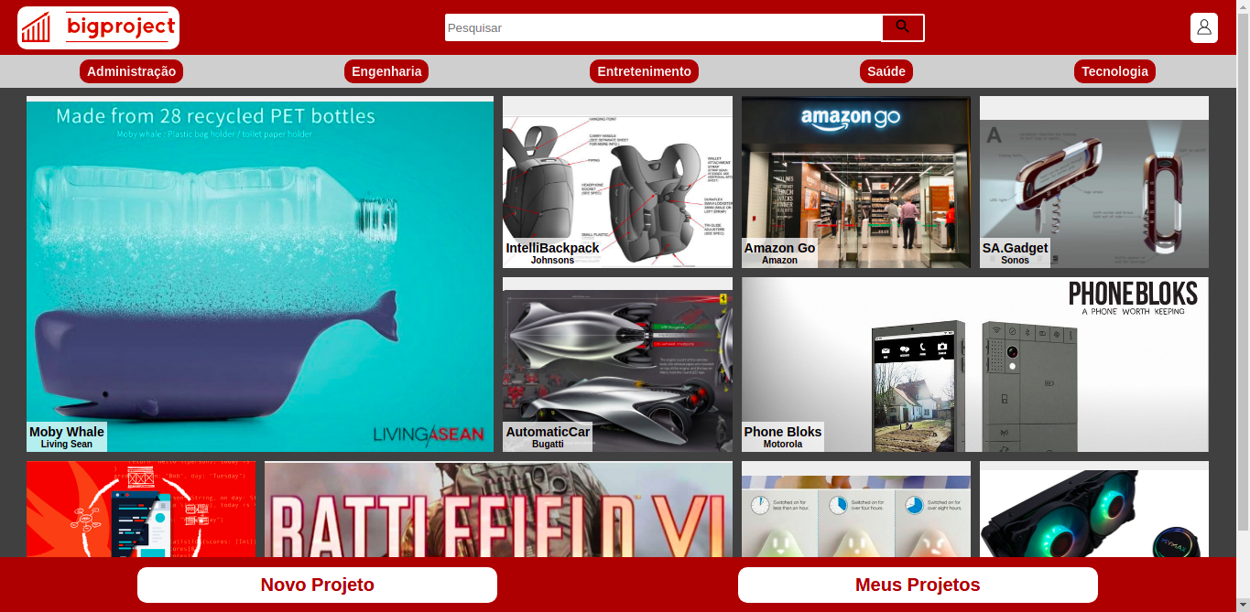
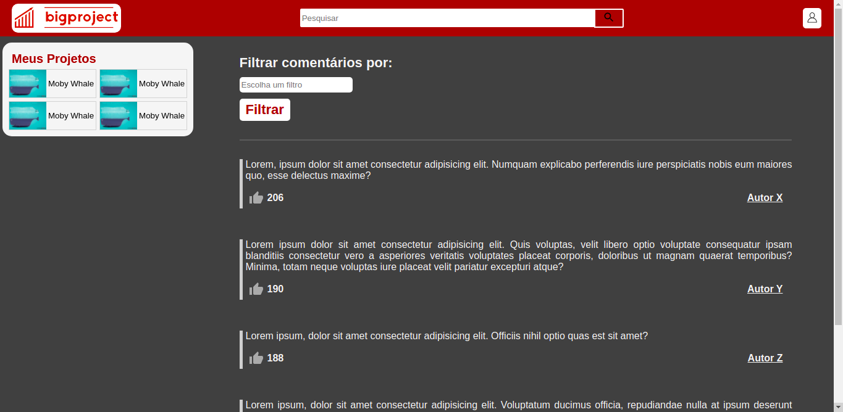
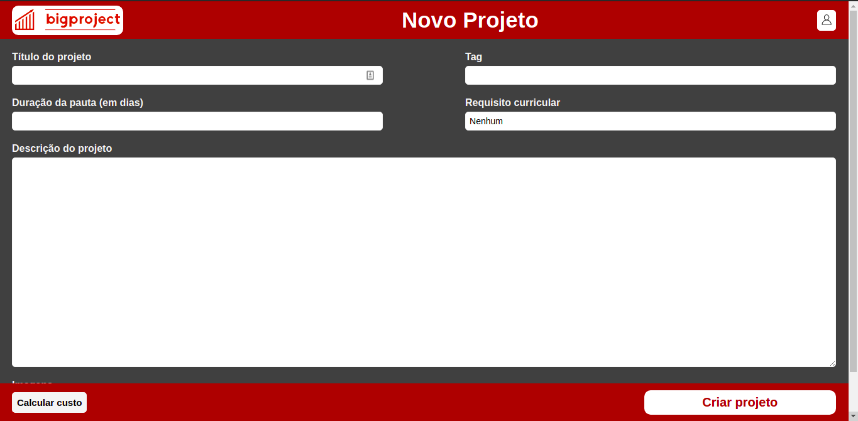
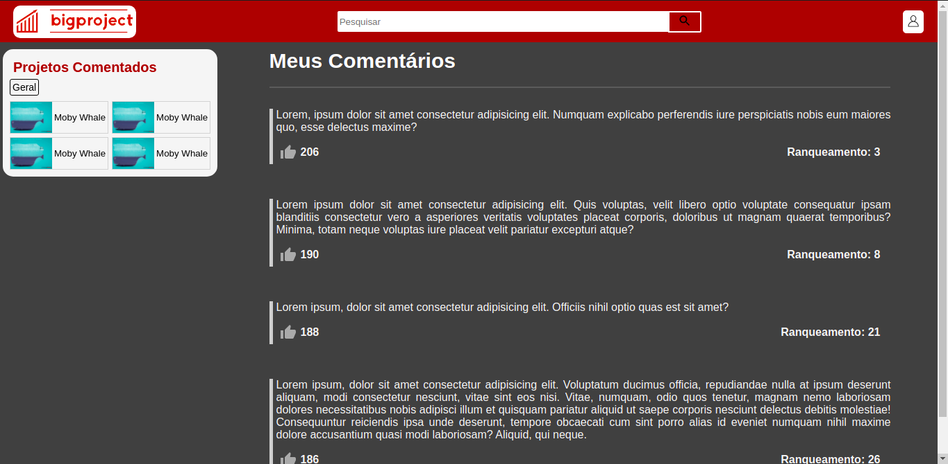
Login
Projeto
Registro
Homepage
Meus Projetos
Criação do Projeto
Meus comentários

Slide 11
CÁLCULO DE REPUTAÇÃO DO USUÁRIO
Usuário que fez o comentário
Usuário que deu Like
Níveis
0 - 0 XP
1 - 1000 XP
2 - 2500 XP
3 - 5500 XP
4 - 11500 XP
5 - 23500 XP
6 - 47500 XP
7 - 95500 XP
8 - 191500 XP
9 - 379500 XP
10 - 755500 XP
Comentário vencedor
Demais comentários
Comentário lixo
=> Usuários não podem ver a reputação alheia

Slide 12
CÁLCULO DE QUALIDADE DO COMENTÁRIO
Peso do Like = PL
Quantidade de Likes = QL
Nível do Usuário que deu o Like = UL
Nível do Usuário que fez o comentário = UC
Peso do Like = PL
Qualidade antes do Like = QA
Nível do Usuário que fez o comentário = UC
A cada like novo no comentário, a coluna de Qualidade na tabela COMENTÁRIO, é atualizada. Para atualizar a coluna será usado o seguinte cálculo:

Slide 13

FIM

